Slide 1
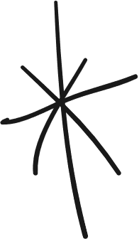
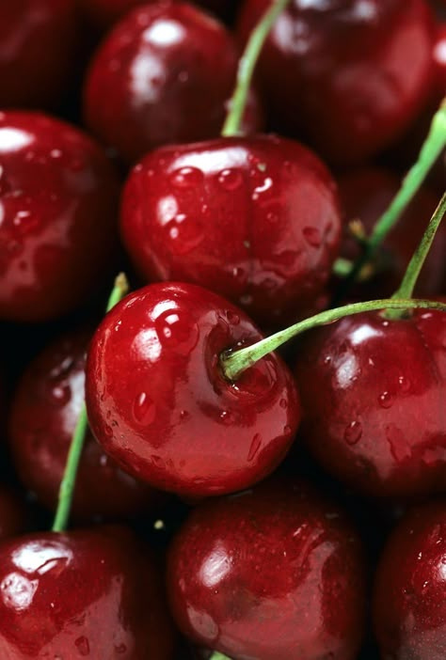
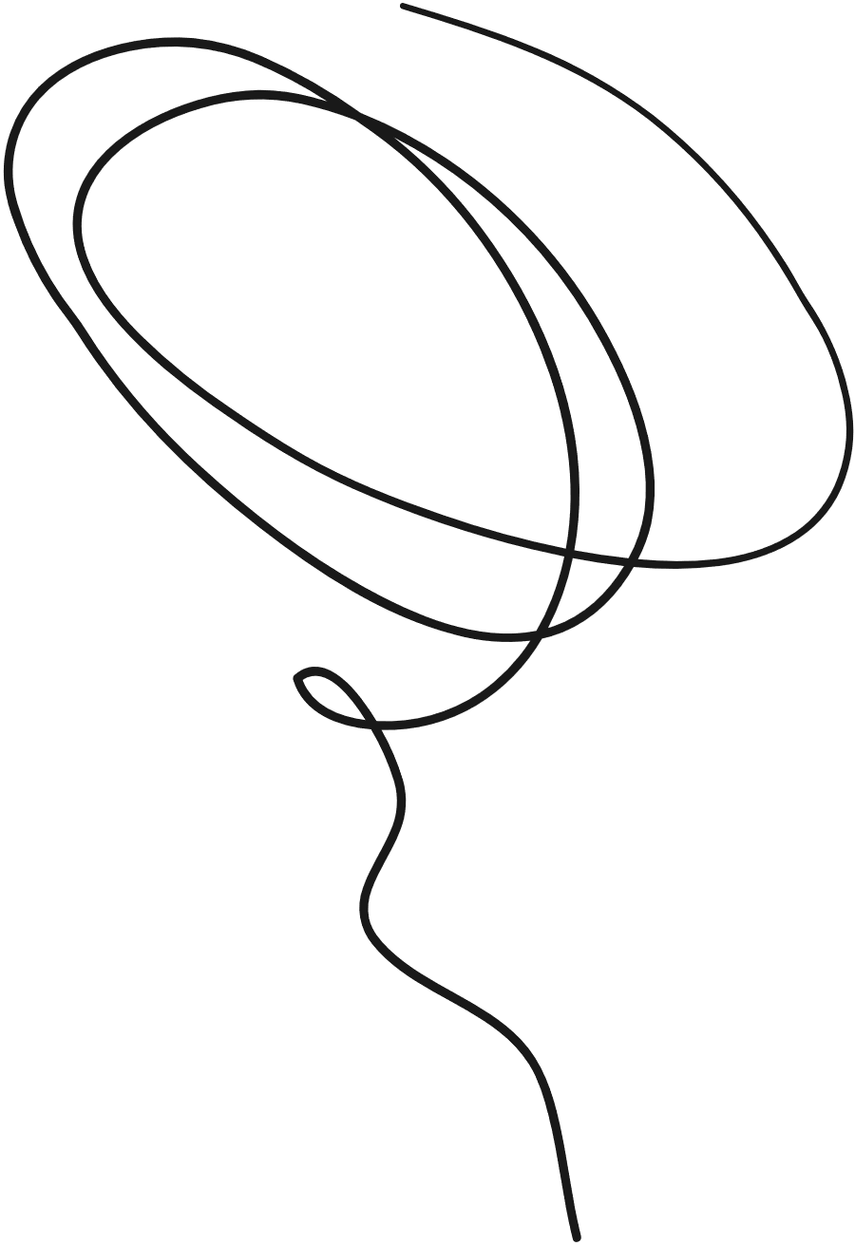
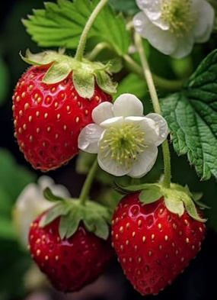
R
S
Nhận diện các loại quả
THÀNH VIÊN : LÊ TUẤN ĐẠT
VŨ ĐỨC ANH
ĐẶNG PHƯƠNG LINH

Slide 2
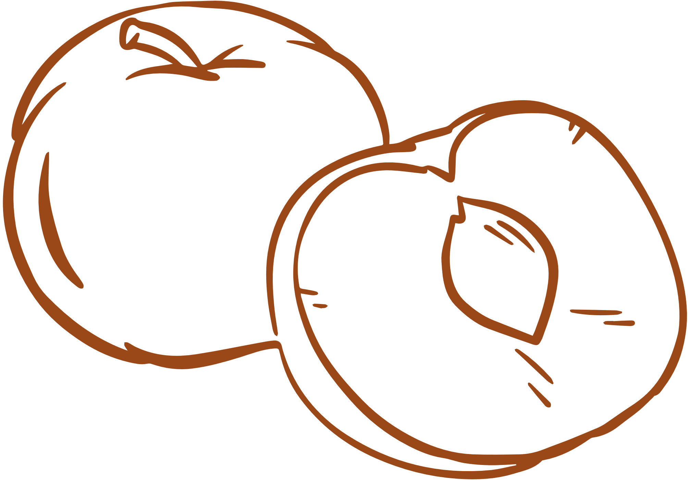
MỤC LỤC
Đặt vấn đề
1
Lựa chọn công nghệ
2
Demo
3
Khó khăn và giải pháp
4
Kết quả đạt được và hướng phát triển
5

Slide 3
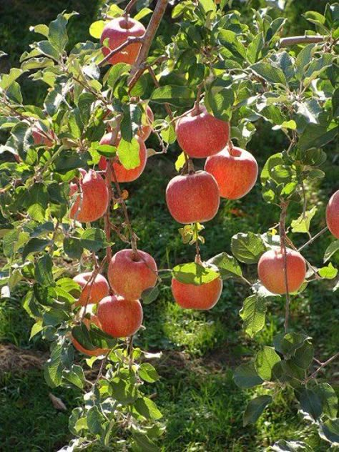


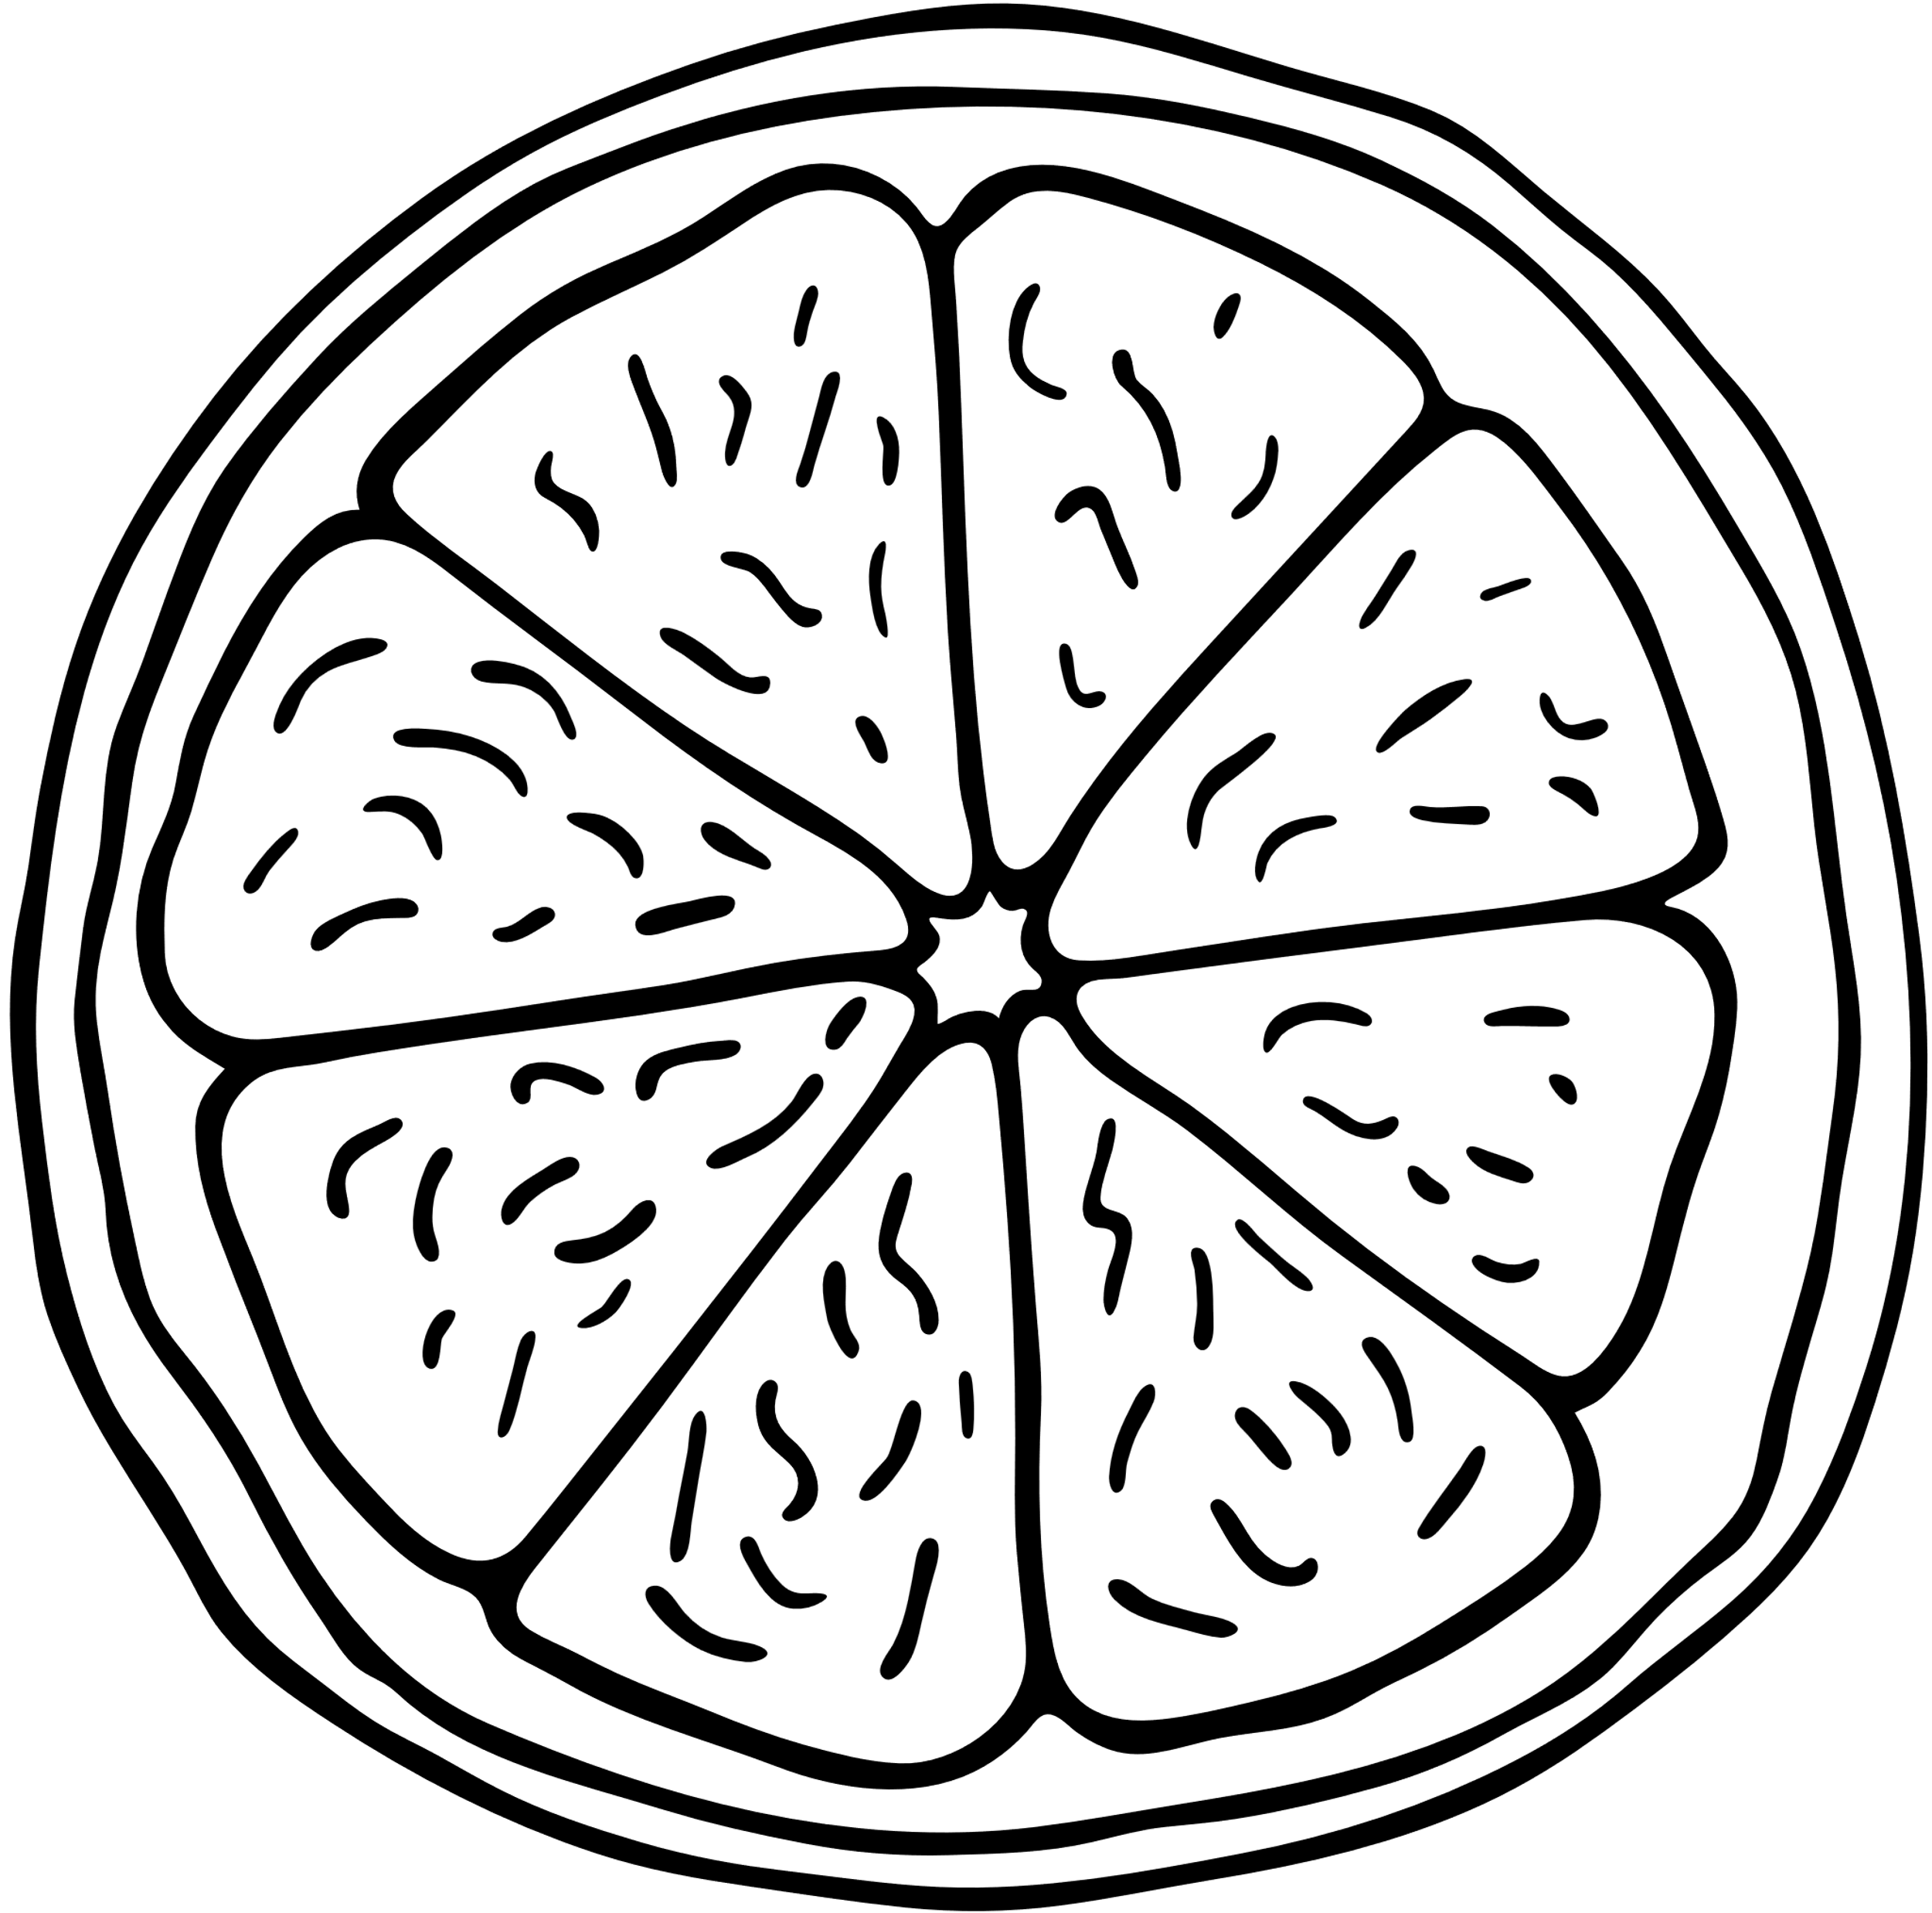
ĐẶT VẤN ĐỀ
Hoa quả có giá trị kinh tế và dinh dưỡng cao
Đòi hỏi chính xác trong việc nhận diện quả để phục vụ sản xuất chế biết và xuất khẩu
Việc nhận diện quả bằng phương pháp truyền thống dẫn đến nhiều sai sót
Hệ thống nhận diện hỗ chợ nâng cao năng suất và góp phần hiệu đại hóa ngành nông nghiệp

Slide 4



LỰA CHỌN CÔNG NGHỆ
Deep Learning & Computer Vision
Backend
FronendFronend
YOLO (You Only Look Once)
Python
HTML/CSS
OpenCV
Flask
JavaScript & Fetch API
PyTorch
Roboflow

Slide 5


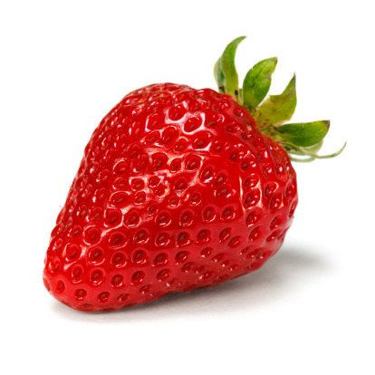
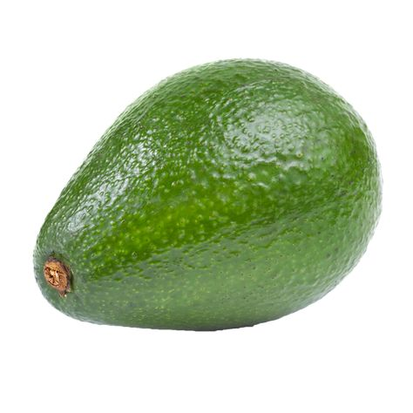
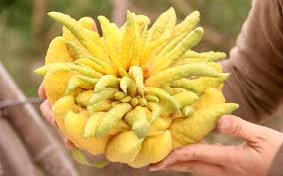
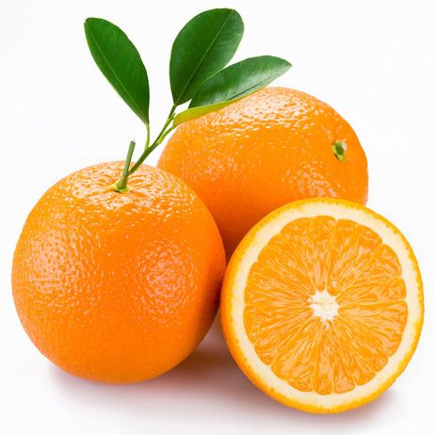
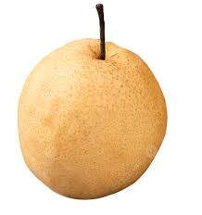
CÁC LOẠI QUẢ

Slide 6
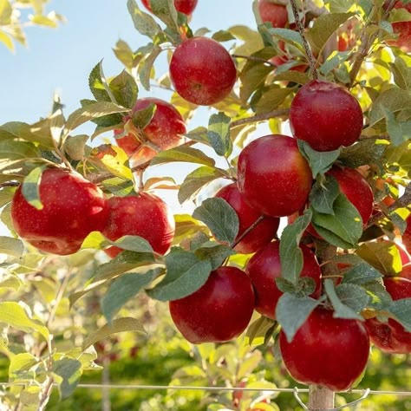

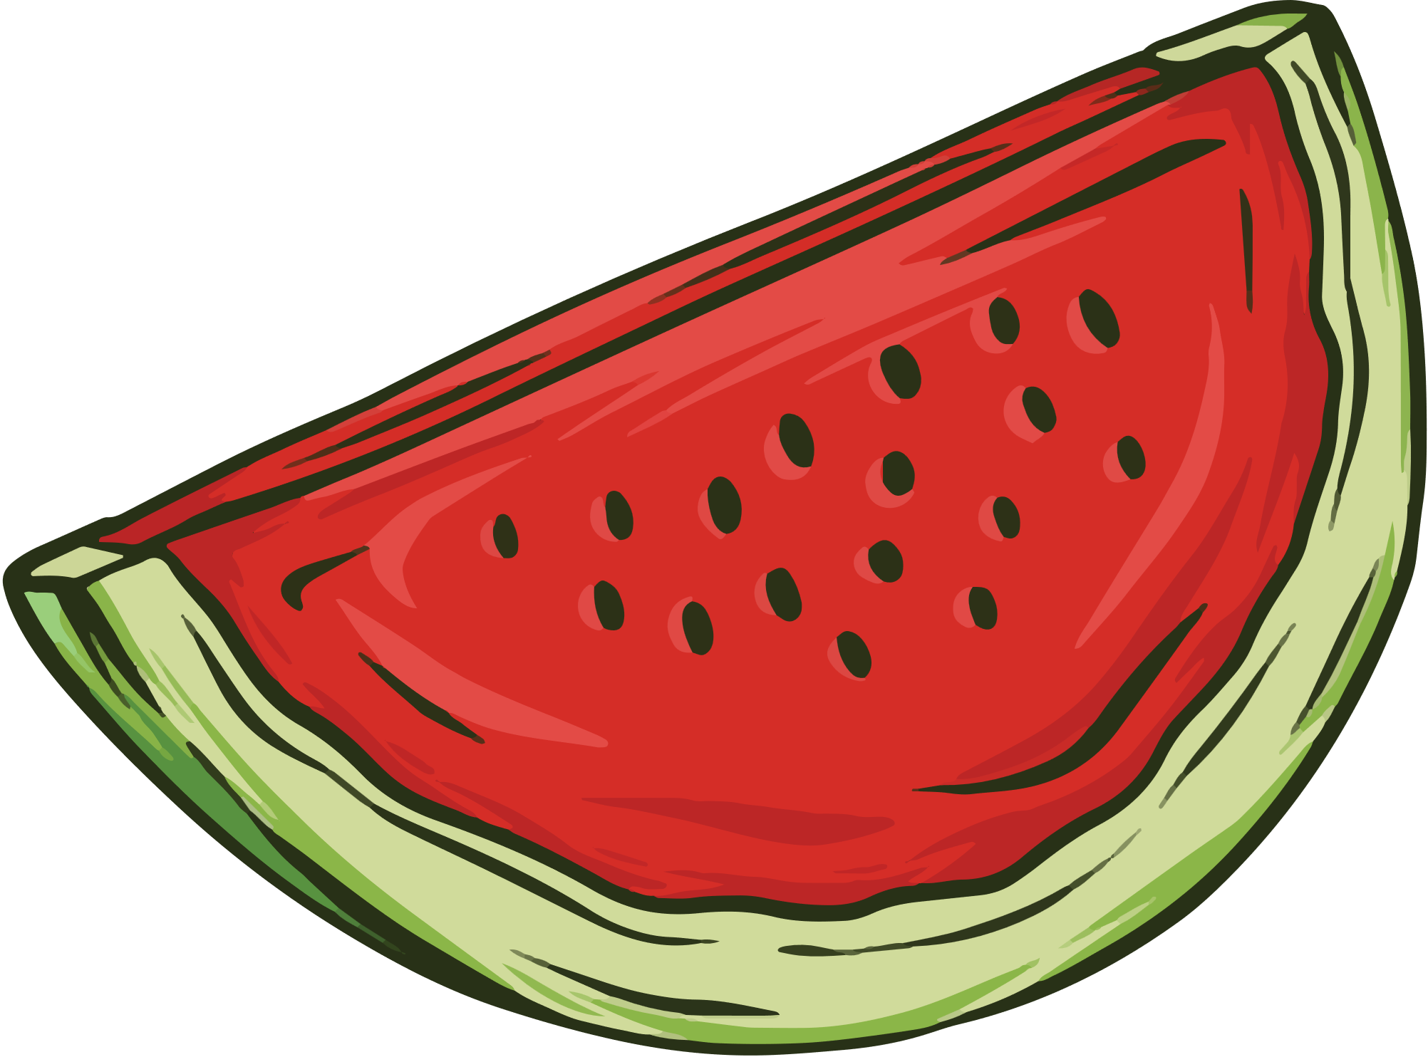
DEMO

Slide 7



LUỒNG XỬ LÝ
Upload ảnh từ giao diện
Gửi request đến Flask server
Xử lý ảnh qua model YOLO
Trả về kết quả nhận diện
Hiển thị kết quả thông tin
Người dùng chọn ảnh trên máy tính hoặc chụp ảnh mới
Ảnh được gửi đến backend qua Fetch API dưới dạng multipart/form-data
Model YOLO tải ảnh, resize về kích thước phù hợp, thực hiện nhận diện.
Xuất kết quả là tọa độ bounding box và nhãn dự đoán.
Flask server trả về JSON về phía client
Frontend vẽ bounding box lên ảnh, hiển thị nhãn và độ chính xác.

Slide 8

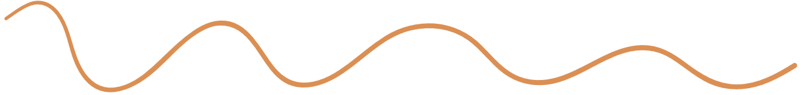
QUY TRÌNH PHÁT TRIỂN
Thu thập ảnh trái cây
Gán nhãn bằng Roboflow
Data Augmentation
Sử dụng Goolge Colab
Cần thu thập nhiều ảnh từ các góc chụp, điều kiện ánh sáng khác nhau.
Dữ liệu có thể lấy từ nguồn có sẵn hoặc tự chụp.
Gán nhãn thủ công từng ảnh hoặc dùng tool hỗ trợ tự động.
Xuất dữ liệu về định dạng YOLO.
Sử dụng các phương pháp như xoay, lật, thay đổi độ sáng để tăng dữ liệu.
Huấn luyện model.
Chạy trên GPU miễn phí, tránh hạn chế về tài nguyên máy cá nhân.
Train YOLO model
Xây dựng Flask server
Thiết kế giao diện web
Tích hợp model vào ứng dụng
Chạy lệnh train.py để huấn luyện với dữ liệu đã gán nhãn.
Điều chỉnh số epoch, batch size, optimizer để tối ưu kết quả.
Viết API xử lý ảnh đầu vào và chạy mô hình nhận diện.
Xây dựng UI trực quan giúp người dùng dễ dàng upload ảnh và xem kết quả
Tích hợp YOLO vào Flask, nhận request từ frontend và xử lý ảnh theo thời gian

Slide 9

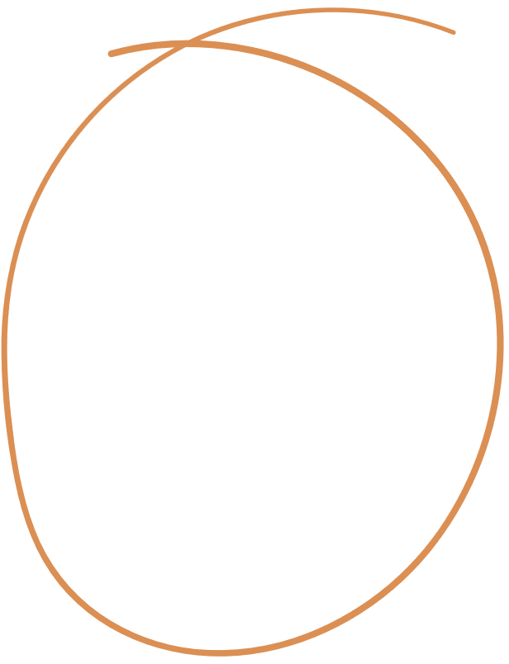

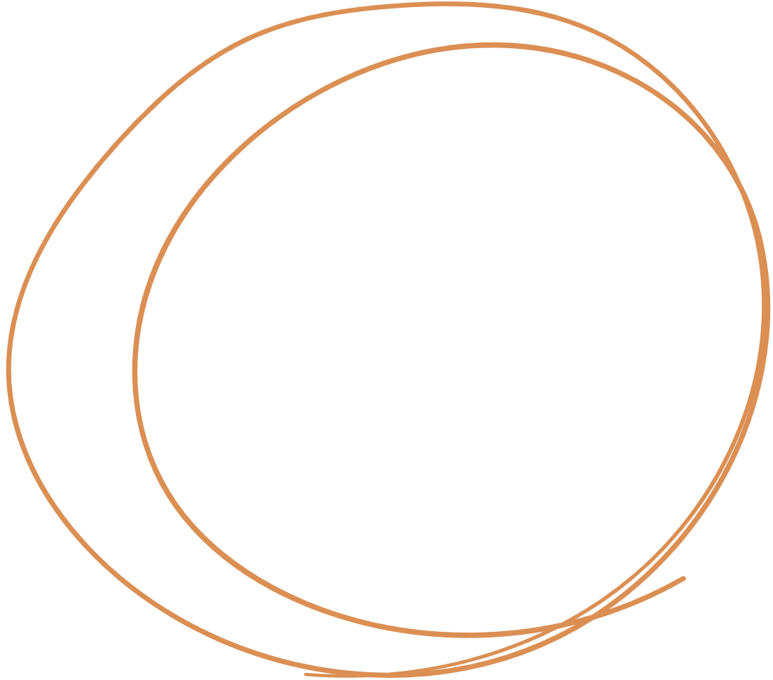

KHÓ KHĂN VÀ GIẢI PHÁP
02
03
01
Huấn luyện model
Tích hợp hệ thống
Thu thập dữ liệu
Xử lý ảnh real-time yêu cầu tốc độ cao
Cần nhiều ảnh từ nhiều góc chụp, điều kiện khác nhau
Giới hạn tài nguyên máy tính, training mất thời gian
Thử nghiệm thêm nhiều loại công nghệ như Faster R-CNN, Tensoflow để gia tăng độ chính xác
Giảm kích thước ảnh trước khi đưa vào model
Dùng augmentation để tăng lượng dữ liệu, lấy từ nhiều nguồn khác nhau.
Dùng Google Colab với GPU miễn phí, giảm số epoch nếu cần

Slide 10
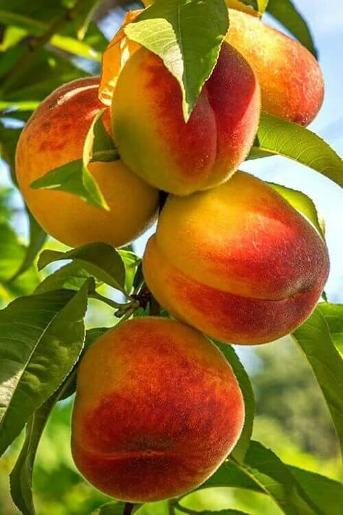

KẾT QUẢ ĐẠT ĐƯỢC VÀ HƯỚNG PHÁT TRIỂN

Slide 11
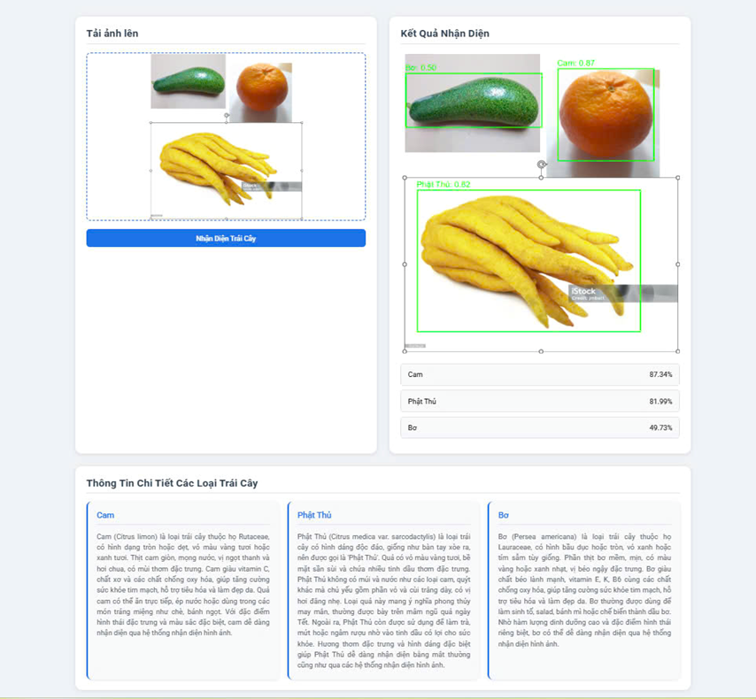
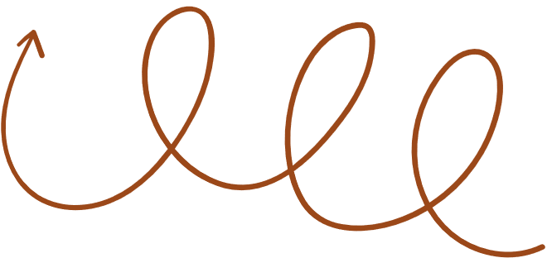

Kết quả đạt được
Model nhận diện chính xác các loại trái cây
Giao diện thân thiện, dễ sử dụng
Hiển thị thông chi tiết về trái cây

Slide 12
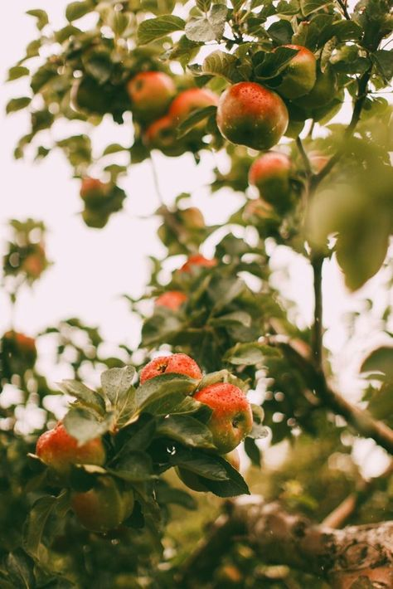
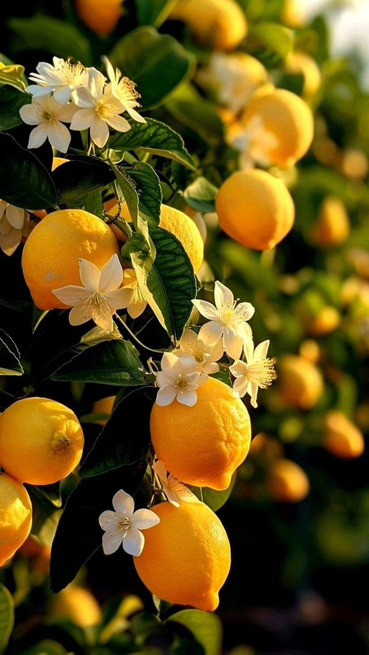
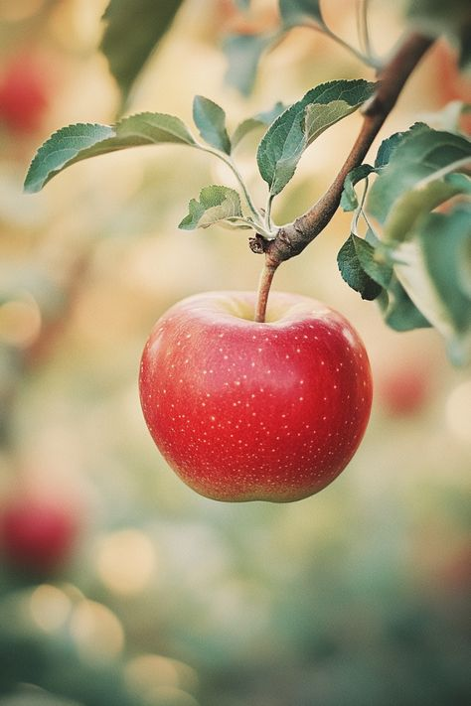
R
S
HƯỚNG PHÁT TRIỂN
Mở rộng số lượng trái cây nhận diện
Cải thiện độ chính xác của model
Nâng cấp tính năng nhận diện qua camera
Phát triển ứng dụng mobile
Triển khai YOLO trên edge device hoặc sử dụng API cloud.

